Slide 1

Первое стриминговый сервис в сфере искусства и путешествий
Получать и делиться знаниями стало легко
г. Москва, июнь 2022г.

Slide 2
Проблема
Проблемы пользователей, которые мы решаеем
Глобальные проблемы:
Географическая недоступность (тяжело переместиться в другой город/страну в 2 клика);
Неосведомленность (недостаточно инфо. о музеях, авторских местах по всему миру);
Недоступность людям с физ. ограничениями;
Нехватка времени и фин. средств;
Нехватка бюджета и знаний на привлечение посетителей/пользователей на постоянной основе
Проблемы пользователей:
Нехватка времени;
Страновые ограничения (закрыты границы);
Недоступность людям с физ. ограничениями;
Не знают как провести время с пользой;
Нехватка мотивации;
Нехватка знаний для самореализации;
Проблемы гидов/блогеров:
Низкий заработок;
Привлечение новой аудитории;
Отсутствие мобильности;
Нехватка развития;
Нехватка международных пользователей;
Страновые ограничения (закрыты границы);

Slide 3
Решение
Что вы предлагаете, уникальные преимущества и выгоды для клиента.
1. Сервис удобен и доступен
Получать новые знания в любом месте в любое время
2. С нами можно всё успеть
Проводить больше время с любимыми, а не в дороге
3. Доступ по всему миру
Подключаться к эфирам по всему земному шару
4. Проводить время с пользой
Подключаться к онлайн экскурсиям и проходить art- занятия на разных языках
5. Монетизация знаний
Получайте оплату за правильные ответы на тесты после изучения материала
1. Сами устанавливайте цены
Самостоятельно назначайте цену за свои эфиры и экскурсии
2. Деньги — сразу
Получайте оплату за онлайн экскурсии каждый день
3. Быстрый старт
От начала экскурсии до первого участника — несколько минут
4. Удобный график
Запускайте эфиры в любое удобное для вас время
5. Монетизация знаний экспертов / гидов / экскурсоводов/блогеров в легком формате (онлайн-эфиры)

Slide 4
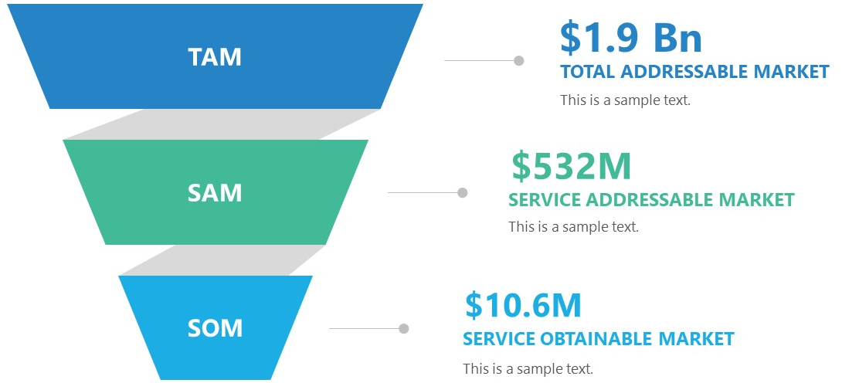
Рынок 1/2
Рынок, на котором вы работаете, его объем, рост и уровень конкуренции.
$616.6M
Объём российского b2c-рынка онлайн- образования (513.3 млн. долл.*) + сумма проданных билетов в музеях России за 19г. (103.3 млн. долл.*)
$108M
Онлайн-сегмент рынка доп. образования B2C у взрослых в сфере искусства (4.6 млн. долл.*)+ сумма проданных билетов в музеях России за 19г. (103.3 млн. долл.*)
$25.3M
Онлайн-сегмент рынка доп. образования b2c у взрослых в сфере искусства + 1% от сумма проданных билетов в музеях России за 19г.
*По данным EdMarket.Digital: «Исследование российского рынка онлайн-образования» http://research.edmarket.ru/
**Согласно подсчетам Министерства культуры РФ http://www.theartnewspaper.ru/posts/8055/

Slide 5
Рынок 2/2
Конкуренты
Компания | Формат | Онлайн |  |  |  | Запись |  |  |  | Вовлеченность
 | мобильное приложение | Вебинар | Онлайн прогулка | Экскурсия 360 | Стрим | Мастер классы | статьи | видеоуроки | подскасты | зарабатывать деньги | геймификация
BeinArt. | ✓ | ✓ | ✓ | ✓ | ✓ | ✓ | ✓ | ✓ | ✓ | ✓ | ✓ | 11/11
Трипстер | ✓ | ✓ | ✓ | ✓ | × | ✓ | × | × | × | × | × | 5/11
Спутник8 | × | ✓ | ✓ | ✓ | × | × | ✓ | × | × | × | × | 4/11
Оккур | × | × | ✓ | ✓ | × | × | × | × | × | × | × | 2/11
2BTraveler | × | × | ✓ | × | × | × | ✓ | × | × | × | × | 2/11
Surpise me | × | × | ✓ | × | × | × | × | × | × | × | ✓ | 2/11
MasterClass | ✓ | × | × | × | × | ✓ | × | ✓ | × | × | ✓ | 4/11
Лекторий | ✓ | × | × | × | × | × | × | ✓ | ✓ | × | ✓ | 4/11
Магазин путешествий | × | ✓ | × | × | × | × | × | × | × | × | × | 1/11
WeGoTrip | ✓ | × | × | × | × | × | × | × | ✓ | × | × | 2/11
Портал "Культура.РФ" | × | ✓ | × | × | × | × | ✓ | ✓ | ✓ | × | ✓ | 5/11
Arzamas | ✓ | × | × | × | × | × | ✓ | ✓ | ✓ | × | ✓ | 5/11
#Москвастобой | × | × | × | × | × | × | ✓ | ✓ | × | × | × | 2/11
*По данным EdMarket.Digital: «Исследование российского рынка онлайн-образования» http://research.edmarket.ru/
**Согласно подсчетам Министерства культуры РФ http://www.theartnewspaper.ru/posts/8055/

Slide 6
Бизнес-модель
Бизнес-модель – как вы зарабатываете или планируете.
Проект планируется окупить в течение 18 месяцев (необходима дальнейшая проработка КПЭ, бизнес-модели и консультация экспертов в области мобильной разработки)
Прибыль:
Реклама интеграции
Платный доступ к приложению (подписка)
Комиссия за ведение прямых эфиров
Расходы:
Разработка мобильного приложения
Поддержка IT-инфраструктуры
Реклама
ФОТ

Slide 7
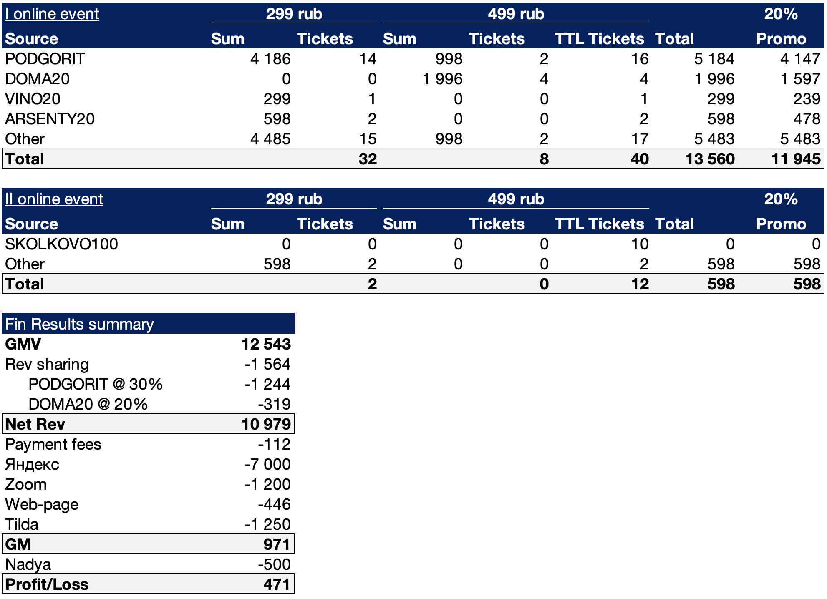
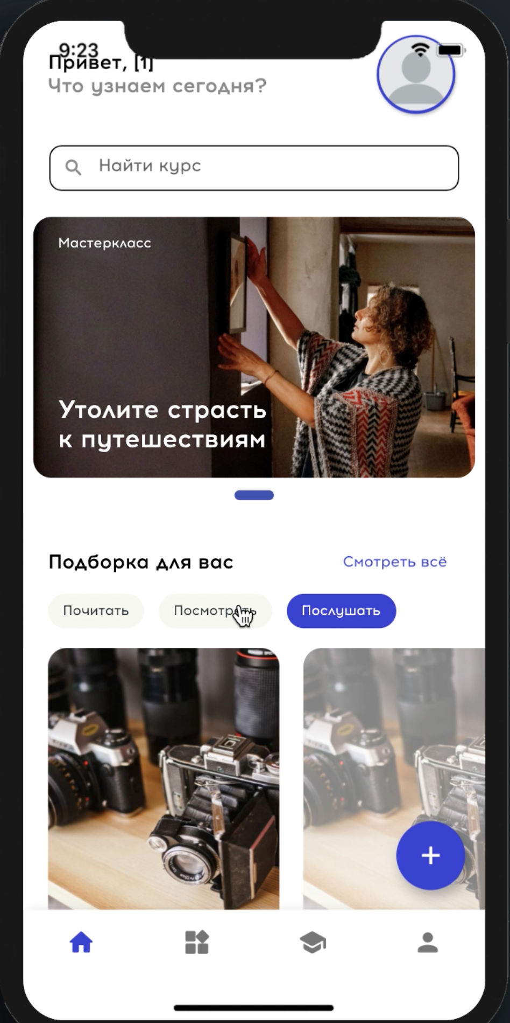
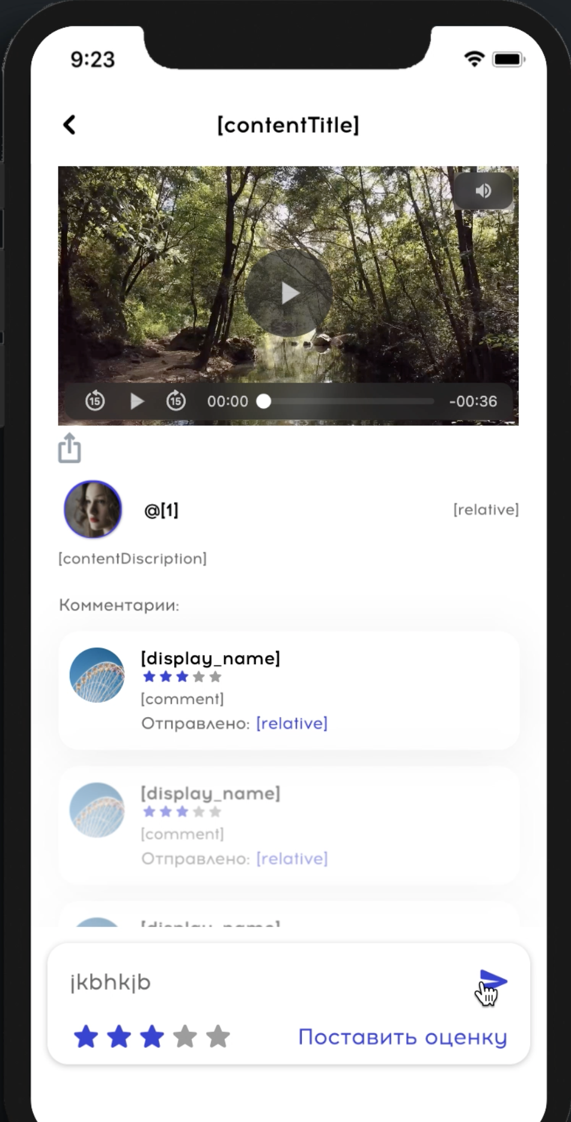
Текущие результаты
Сейчас: проведены 2 платные онлайн экскурсии
И разрабатывается моб. приложение
Прогноз: 2022г.
К 01.08.22г. привлечь в мобильное приложение 0,05 млн. активных юзеров.
К 01.10.22г. получить 0,2 млн. активных юзеров.
К 01.12.22г. - привлечь 0,5 млн. юзеров.
К 01.03.23г. получить 1 млн. активных юзеров.

Slide 8
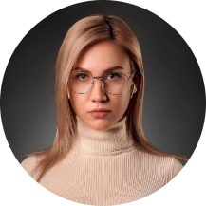
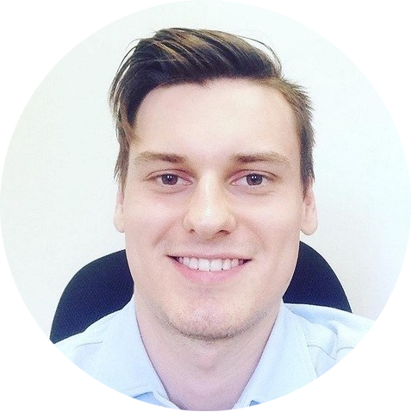
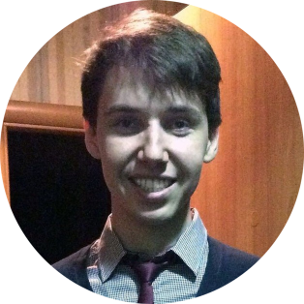

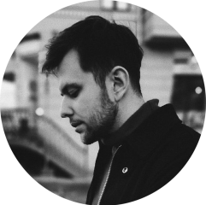
Команда
Сергей
Анастасия
Василий
Ильнур
Егор
UI/UX designer
Marketing manager
Product owner
Programmer
Designer
Перед вами команда, которая живет проектом. Команда, которая работает 24/7, готова добиваться высоких результатов и делать продукт, который приносит пользу и дает возможность развиваться. Наш слоган «Умным быть модно». Мы хотим построить компанию с таким продуктом, который каждому сможет помочь развиться и проводить время с пользой! А опыт коммерциализации и монетизации продуктов при их выводе на рынок, которым обладают все члены команды - дает возможность воплотить задуманное в реальность! И ещё… мы скорее не просто команда, а шведская семья с ребенком «BeinArt.» ☺

Slide 9


Планы развития
2022 HY2
Масштабирование приложения
Доработка приложения
Создание контента
Привлечение партнеров
Подключение 300 арт-стримеров
0,05 млн. пользователей
2023
Запуск моб. приложения на СНГ
Разработка приложения
Масштабирование контента
Запуск приложения на СНГ (ads)
Подключение 1 000 арт-стримеров
1 000 000 онлайн трансляций
0,5 млн. пользователей
2024
Выход на рынок Индии и Китая
Выход на рынок Индии
Выход на рынок Китая
Запуск ветки "Kids" в РФ
Подключено 3 000 стримеров
3 000 000 онлайн трансляций
1,5 млн. пользователей
2025
Выход на рынок Европы
Выход на рынок Европы
Запуск ветки "Kids" зарубежом
Подключено 5 000 стримеров
10 000 000 онлайн трансляций
5 млн. пользователей

Slide 10
Контакты
Стриминговый сервис в сфере искусства и путешествий объединяющий весь мир
Описание: Мы делаем Uber в индустрии искусства.
Наше приложение позволяет делиться знаниями в 2 клика.
Блогеры, экскурсоводы, гиды могут выйти в эфир из любого интересного места. Они сами устанавливают цену “билета” и получают деньги за каждого присоединившегося пользователя.
Все пользователи проходят короткие уроки, смотрят интересные ролики о путешествиях, читают статьи про разные страны и слушают подкасты из мира искусства. Все зарабатывают деньги за правильные ответы и тратят их на онлайн-трансляции.
Команда: Состоит из 5 человек - CEO (Product owner), It-разработчик, маркетолог, дизайнера и UI/UX дизайнера.
Сайт
Телефон
email
beinart.tilda.ws
+7 (916) 051-95-95
vnemchinov@beinart.ru
Состояние проекта: Разработан MVP, в ближ. время планируется релиз в App Store и Google Play. Параллельно прорабатывали зарубежную ЦА и внедрение расширенной геймификации. Сейчас переориентировались на внутренний туризм и партнерства с российскими перевозчиками (тревл).

